Slide 1
第六章
文档对象模型 (一)

Slide 2
回顾
熟练掌握Array对象的常用方法
运用正则表达式处理复杂的字符串处理问题

Slide 3
本章目标
了解文档对象模型的基本概念
Window对象
Document对象
Location对象
History对象

Slide 4
文档对象模型
文档对象模型（Document Object Model，DOM）是用来表示文档（HTML和XML--后续的课程会学到）和访问、操作构成文档的各种元素的应用程序接口（API）。
一般的，所有支持JavaScript的浏览器都支持DOM。它以树形结构表示HTML和XML文档，定义了遍历这个树和检查、修改树的节点的方法和属性数组元素的引用。
W3C组织把DOM分成下面的不同的部分和3个不同的版本（DOM 1/2/3）。
Core DOM--定义了任意结构文档的标准对象集合。
XML DOM --定义了针对XML文档的标准对象集合。
HTML DOM --定义了针对HTML文档的标准对象集合。
DOM CSS --定义了在程序中操作CSS规则的接口。
DOM Events --给DOM添加事件处理。

Slide 5
一个HTML DOM的例子
document对象是所有HTML文档内其他对象的父节点
document.body对象代表了HTML文档的<body>元素，document 对象是body对象的父节点
<html>
<head>
<title>DOM树</title>
<script type="text/javascript">
function changeColor()
{
document.body.bgColor="yellow";
document.getElementById("h11").innerText="文档背景变成黄色了";
}
</script>
</head>
<body onclick="changeColor()">
<h1 id ="h11">点击按钮文档，改变颜色!</h1>
<form name="myform1">
<input type="button" value="确定" onclick="changeColor()">
</from>
</body>
</html>

Slide 6
HTML DOM的树状结构
当浏览器解释执行HTML代码时，就把这个文档描述成一个文档树(DOM树)。
在DOM中定义了12种类型的节点，表列出了HTML DOM中定义的6个节点对象
类型 | 说明 | 对应HTML元素
Element | HTML 或XML 元素 | <p>…</p>
Attribute | HTML 或 XML 元素属性 | align="center"
Text | HTML 或 XML 元素的文本 | This is a text fragment!
Comment | HTML 注释 | <!--文本注释 -->
Document | 文档树的根 | <html>
DocumentType | 文档类型定义 | <!DOCTYPE HTML PUBLIC "- //W3C//DTD HTML 4.01 Transitional//EN" "http: //www.w3.org/TR/html4/loose.dtd">
文档
根元素:html
元素:head
元素:body
元素:title
元素:form
元素:h1
文本: "DOM树"
元素input
属性:id
文本: "点击按钮文档，改变颜色! "
属性:type
属性:value
属性:onclick

Slide 7
使用DOM访问文档对象的元素
通过使用 getElementById() 和 getElementsByTagName() 方法
通过使用一个元素节点的 parentNode、firstChild 以及 lastChild 属性
<html>
<head>
<meta http-equiv="Content-Type" content="text/html; charset=gb2312" />
<title>每秒显示一张图片</title>
<script type="text/javascript" >
<!--
function fun()
{
var i=0;
i=Math.round(Math.random()*4+1);
document.getElementById("img0").src="images/C1-"+ i +".jpg"; //得到<img>元素 //并且修改元素的
setTimeout("fun()",1000);
}
//-->
</script>
</head>
<body onLoad="fun()">
<img id ="img0" src="images/C1-1.jpg">
</body>
</html>
<html><head>
<meta http-equiv="Content-Type" content="text/html; charset=gb2312" />
<title>获得所有对象</title>
<script type="text/javascript">
<!--
function fun(flag)
{
var sels = document.getElementsByName("ck");
for(var i =0 ; i <sels.length ;i++)
{ sels[i].checked= flag ; }
}
//-->
</script></head>
<body ><form name="myform">
请选择你喜欢的咖啡品牌:<br>
<input type="checkbox" name="ck" value="0">雀巢
<input type="checkbox" name="ck" value="1">麦斯维尔
<input type="checkbox" name="ck" value="2">摩卡<br>
<input type="button" value="全部选中" onClick="fun(true)" > &nbsp;&nbsp;
<input type="button" value="全不选中" onClick="fun(false)">
</form></body></html>
<table>
<tr><td>中国</td><td>美国</td><td>俄罗斯</td></tr>
</table>
< --在上面的HTML代码中，第一个 <td> 是 <tr> 元素的首个子元素(firstChild)，而最后一个 <td> 是 <tr>元素的最后一个子元素(lastChild)。此外，<tr> 是每个 <td>元 素的父节点(parentNode)。
-- >

Slide 8
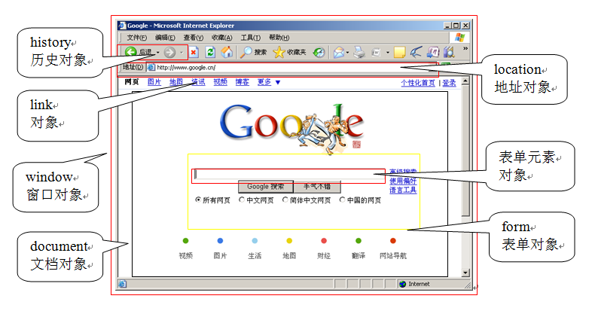
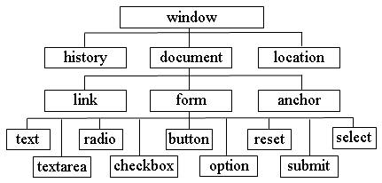
浏览器对DOM的支持
MS IE从4.0以后的版本开始全面支持DOM
IE浏览器对象的分层模型

Slide 9
Window对象
Window 对象是客户端JavaScript 程序的全局对象，每打开一个浏览器窗口，实际上在内存中就创建了一个Window对象
Window 对象的属性和常用方法
属性 | 说明
closed | 一个布尔值，只有当窗口被关闭时，它才为true。
status | 在浏览器状态栏中显示的文本
document | 对Document 对象的引用，该对象代表在窗口中显示的HTML文档。
frames[] | window 对象的数组，代表窗口中的各个框架（如果存在）
history | 对History 对象的引用，该对象代表用户浏览窗口的历史。
location | 对Location 对象的引用。该对象代表在窗口中显示的文档的URL。设置这个属性会引发浏览器装载一个新文档。
name | 窗口的名称。可被HTML标记<a> 的target性质使用。
opener | 对打开当前窗口的Window 对象的引用。如果当前窗口被用户打开，则它的值为null
parent | 如果当前的窗口时框架，它就是对窗口中包含这个框架的引用。
self | 自引用属性，是对当前window 对象的引用，与window 属性同义。
top | 如果当前窗口是框架，它就是对包含这个框架的顶级窗口的Window对象的引用。注意，对于嵌套在其他框架中的框架，top不等于parent。
window | 自引用属性，是对当前Window 对象的引用，与self 属性同义。
方法名称 | 说明
alert("提示信息") | 显示一个带有提示信息和确定按钮的模态对话框
confirm("提示信息") | 显示一个带有提示信息、【确定】和【取消】按钮的对话框，按【确定】返回true，按【取消】返回false。
prompt("提示信息","") | 显示一个带有提示信息和默认值输入对话框，输入的内容作为返回值
close() | 关闭当前窗口
open("url","name","窗口特征") | 打开新的非模态窗口，用指定的特性显示指定的URL。
showModalDialog("url","name","窗口特征" ) | 打开新的模态窗口，用指定的特性显示指定的URL。
setInterval("函数","时间") clearInterval() | 在指定的时间间隔内，重复调用的函数 清除该函数
setTimeout("函数","时间") clearTimeout() | 设置定时器，在指定的若干毫秒后要调用一次的函数。 清除定时器

Slide 10
Window对象综合实例1-1
窗口的特征
打开用户定制的窗口
<html>
<head>
<meta http-equiv="Content-Type" content="text/html; charset=gb2312" />
<title>打开定制的窗口</title>
<script type="text/javascript">
<!--
function fun()
{
var w = document.myform.width0.value;
var h = document.myform.height0.value;
var menu = 0;
var tool= 0 ;
var sc = 0;
var st = 0 ;
var mes = "";
if(document.myform.ck[0].checked){
menu = 1 ;
}
特征 | 说明
height | 窗口高度
width | 窗口宽度
top | 窗口距离屏幕上方的象素值
left | 窗口距离屏幕左侧的象素值
toolbar | 是否显示工具栏， yes 或1 为显示
menubar | 是否显示菜单栏，yes 或1 为显示
scrollbars | 是否显示滚动条，yes 或1 为显示
resizable | 是否允许改变窗口大小，yes 或 1 为是
location | 是否显示地址栏，yes 或 1 为是
status | 是否显示状态栏内的信息, yes 或 1 为是
fullscreen | 是否显示为全屏，yes 或 1 为是
if(document.myform.ck[1].checked){
tool = 1 ;
}
if(document.myform.ck[2].checked){
sc = 1 ;
}
if(document.myform.ck[3].checked){
st = 1 ;
}
mes = document.myform.message.value;
var con = "width="+w+",height= "+h+",menuBar="+menu+",toolBar = "+tool+", scrollBars = "+sc+ ",status = " + st;
var newWin = window.open("newWindow.html","new",con);
newWin.status = mes;
}
//-->
</script>
</head>
<body >
<form name="myform">
请定制你要显示的窗口:<br>
窗口的大小：<input type="text" name="width0" size="5">宽度
<input type="text" name="height0" size="5">高度<br>
是否需要：
<input type=“checkbox” name=“ck” value=“0”>菜单栏<input type="checkbox" name="ck" value="1">工具栏
<input type="checkbox" name="ck" value="2">滚动条
<input type="checkbox" name="ck" value="3">状态栏<br>
状态栏的文本：
<input type="text" name="message"><br><br>
<input type="button" value="打开定制新窗口" onClick="fun()">
</form>
</body>
</html>

Slide 11
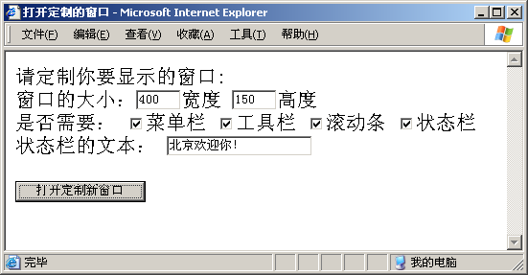
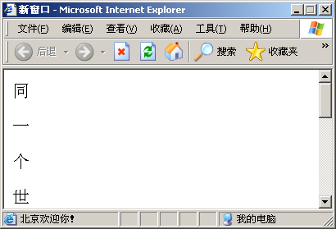
Window对象综合实例1-2
打开用户定制的窗口
<html>
<head>
<meta http-equiv="Content-Type" content="text/html; charset=gb2312" />
<title>新窗口</title>
</head>
<body>
<p>同</p><p>一</p><p>个</p><p>世</p><p>界</p><p>!</p>
<p>同</p><p>一</p><p>个</p><p>梦</p><p>想</p><p>!</p>
</body>
</html>

Slide 12
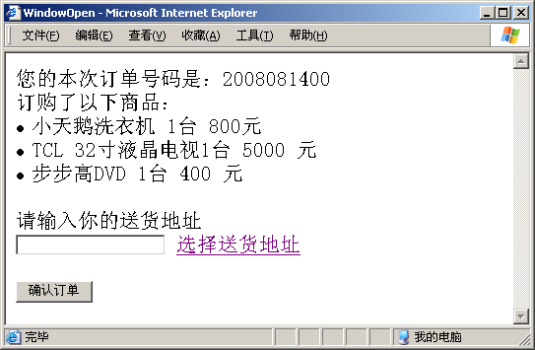
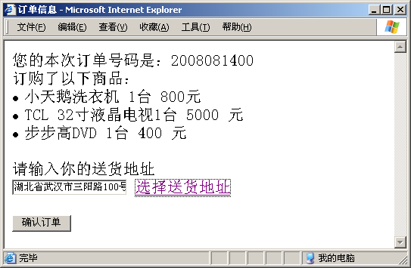
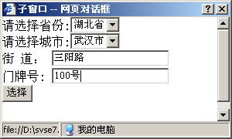
Window对象综合实例2
把子窗口的值传回到父窗口
<html ><head>
<meta http-equiv="Content-Type" content="text/html; charset=gb2312" />
<title>订单信息</title></head>
<script type="text/javascript">
<!--
function openWindow()
{
var val = window.showModalDialog("showAdd.html","","diaLogHeight=180px; diaLogWidth=300px, resizable=no"); //注意和非模态窗口的区别
document.form1.add.value = val ;
}
//->
</script>
<body><form name="form1">
您的本次订单号码是：2008081400<br>订购了以下商品：
<li>小天鹅洗衣机 1台 800元
<li>TCL 32寸液晶电视1台 5000 元
<li>步步高DVD 1台 400 元<br><br>
请输入你的送货地址<br>
<input type="text" name="add"/>
<a href="javascript:openWindow();">选择送货地址</a><br><br>
<input type="button" value="确认订单" >
</form></body></html>
</select><br>
请选择城市:<select name="city">
<option value="武汉市">武汉市</option>
<option value="天门市">天门市</option>
<option value="郑州市">郑州市</option>
<option value="开封市">开封市</option>
<option value="长沙市">长沙市</option>
<option value="衡阳市">衡阳市</option>
</select><br>
街 道：<input name="street" type="text" ><br>
门牌号:<input name="door" type="text" ><br>
<input type="button" value="选择" onclick="closeWindow()"/>
</form>
<br />
</body>
</html>
<html>
<head>
<meta http-equiv="Content-Type" content="text/html; charset=gb2312" />
<title>子窗口</title>
</head>
<script type="text/javascript">
<!--
function closeWindow()
{
var pro = document.myform.provice.value ;
var ci = document.myform.city.value ;
var st = document.myform.street.value ;
var doo = document.myform.door.value ;
window.close();
window.returnValue = pro + ci +st + doo;
}
//-->
</script>
<body>
<form name="myform" >请选择省份:<select name="provice">
<option value="湖北省">湖北省</option>
<option value="湖北省">湖南省</option>
<option value=“湖北省”>河南省</option>

Slide 13
Document 对象
每个Window 对象都有document 属性
Document 对象的属性和方法
属性名称 | 说明
alinkColor | 用户点击了该链接的颜色,对应<body>的alink属性
linkColor | 未被访问过的链接的颜色，对应<body>的link属性
vlinkColor | 被访问过的链接的颜色，对应<body>的vlink属性
bgColor | 文档的背景颜色，对应于标记<body>标签的bgcolor属性
fgColor | 前景即文本颜色
title | 位于文档的标记<title>和</title>之间的文本
cookie | 记录访问站点的文本文件
URL | 文档的URL地址，与window对象的属性location.href相同
anchors[] | 所有anchor 对象的数组，数组元素代表文档中的<a name>标签
forms[] | 所有form 对象的数组，数组元素代表文档中的<form>标签
images[] | 所有image 对象的数组，数组元素代表文档中的<img> 标签
links[] | 所有超链接对象的数组，数组元素代表文档中的<a>标签
方法名称 | 说明
open() | 产生一个新文档，擦掉已有的文档内容。
close() | 关闭或结束open()方法打开的文档。
write("文本信息") | 把文本信息输出到当前打开的文档。
writeln("文本信息") | 把文本输出到当前打开的文档，并附加一个换行符。

Slide 14
Document对象的颜色属性
Document 对象的bgColor 属性用来指定文档的前景颜色
Document 对象的fgColor 属性用来指定文档的背景颜色
Document 对象的linkColor 属性、alinkColor 属性和vlinkColor分别用来指定文档的链接颜色

Slide 15
Document对象的集合属性之表单数组
Document 对象的forms[] 数组包含文档中的所有form 对象，数组里每个元素代表文档中的一个<form>标签。
<html><head>
<meta http-equiv="Content-Type" content="text/html; charset=gb2312" />
<title>form表单的使用</title></head>
<script type="text/javascript">
<!--
function pressMe ()
{
//取f1表单中message输入框的值，前面我们使用document.f1. message.value
//也可以使用document.forms["f1"]. elements[0].value
var val = document.forms[0]. elements[0].value;
//设置f2表单中show输入框的值，前面我们使用document.f2. show.value
document.forms[1]. elements[0].value = val;
}
//-->
</script>
<body><form name = "f1">
<input type= "text" name= "message">
<input type= "button" value= "按下我传递值" onclick= "pressMe()"></form>
<form name = "f2"><input type= "text" name= "show">
</form></body></html>

Slide 16
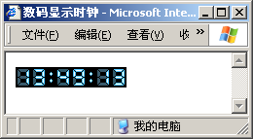
Document对象的集合属性之图像数组
Document 对象的imges[] 属性是一个Image对象的数组，数组中的每个元素代表文档中每个<img>标签。
<html>
<head>
<meta http-equiv="Content-Type" content="text/html; charset=gb2312" />
<title>数码显示时钟</title>
<script type="text/javascript">
<!--
function clock()
{
var time = new Date();
var hour = time.getHours();
var minute = time.getMinutes();
var second = time.getSeconds();
//小时、分、秒小于10时，在前面补0
hour = hour>=10?hour:("0"+hour);
minute = minute >=10 ?minute :("0"+minute);
second = second >=10 ?second :("0"+second) ;
//hour、minute、second都是number类型，要转成string类型的
var hou = new String(hour);
var n11 = hou.substr(0,1); //取小时的第1位数字
var n21 = hou.substr(1,1); //取小时的第2位数字
var minu = new String(minute);
var n31 = minu.substr(0,1); //取分钟的第1位数字
var n41 = minu.substr(1,1); //取分钟的第2位数字
var sec = new String(second);
var n51 = sec.substr(0,1); //取秒的第1位数字
var n61 = sec.substr(1,1); //取秒的第2位数字
//根据时分秒的数字分别取对应的图像
document.images[0].src="lcd/"+n11+".gif";
document.images[1].src="lcd/"+n21+".gif";
document.images[3].src="lcd/"+n31+".gif"; // 第3幅图像不变
document.images[4].src="lcd/"+n41+".gif";
document.images[6].src="lcd/"+n51+".gif"; // 第5幅图像不变
document.images[7].src="lcd/"+n61+".gif";
setTimeout("clock()",1000);//定时反复的执行
}
//-->
</script></head>
<body onLoad="clock()">
<!-- 8个图像分别显示小时、分钟和秒及它们之间的分隔 -->
<img src="lcd/0.gif"/><img src="lcd/0.gif"/><img src="lcd/dot.gif"/>
<img src="lcd/0.gif"/><img src="lcd/0.gif"/><img src="lcd/dot.gif"/>
<img src="lcd/0.gif"/><img src="lcd/0.gif"/>
</body></html>

Slide 17
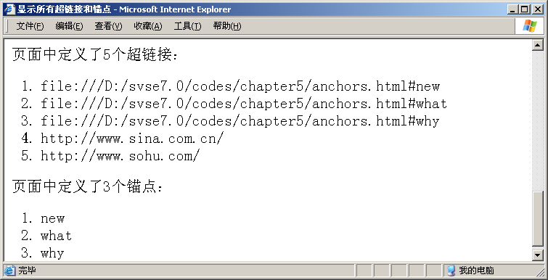
Document对象的集合属性之 超链接数组和锚数组
Document 对象的links[] 属性是一个Link对象的数组，数组中的每个元素代表文档中每个<a href="">标签。
anchors[] 属性是一个Anchor对象的数组，数组中的每个元素代表文档中每个<a name="">标签。
<a name= "why"><h2>Why the Document Object Model?</h2></a>
"Dynamic HTML" is a term used by some vendors to describe the combination of HTML, style sheets and scripts that allows documents to be animated…<br>
<h2>友情链接</h2>
<ol>
<li><a href="http://www.sina.com.cn">新浪</a>
<li><a href="http://www.sohu.com">搜狐</a>
</ol>
<script type="text/javascript">
<!--
document.write("页面中定义了"+ document.links.length +"个超链接：<ol>");
for (var i = 0; i < document.links.length; i++)
{
document.write("<li>"+document.links[i].href);
}
document.write("</ol>页面中定义了"+document.anchors.length+"个锚点：<ol>");
for(var k = 0 ; k<document.anchors.length ; k++)
{
document.write("<li>"+document.anchors[k].name);
}
document.write("</ol>");
//--> </script></body></html>
<html>
<head>
<meta http-equiv="Content-Type" content="text/html; charset=gb2312" />
<title>显示所有超链接和锚点</title>
</head>
<body>
<h1>Document Object Model (DOM)</h1>
<ol>
<li><a href="#new" >What's new?</a></li>
<li><a href ="#what">What is the Document Object Model?</a>
<li><a href ="#why">Why the Document Object Model?</a>
</ol>
<a name="new" ><h2>What's new?</h2></a>
20080122: The Document Object Model Activity is closed. The Document Object Model Working Group was closed in the Spring of 2004, after the completion of the DOM Level 3 Recommendations...<br />
<a name="what"><h2>What is the Document Object Model?</h2></a>
The Document Object Model is a platform- and language-neutral interface that will allow programs and scripts to dynamically access and update the content, structure and style of documents...<br />

Slide 18
Location 对象
Window的location 属性引用的文档的Location 对象，它代表该窗口中当前显示的文档的URL。
L ocation对象的属性和方法
<html>
<head>
<meta http-equiv="Content-Type" content="text/html; charset=gb2312" />
<title>使用window的 location属性</title>
</head>
<script type="text/javascript">
<!--
function changeURL()
{
window.location = http://www.sina.com.cn;
}
//-->
</script>
<body>
<input type="button" value="转到新浪" onclick=" changeURL ()"/>
</body>
</html>
名称 | 说明
host | 设置或检索位置或 URL 的主机名和端口号
hostname | 设置或检索位置或 URL 的主机名部分
href | 设置或检索完整的 URL 字符串
protocol | 使用的哪种协议，常见是http、ftp、file、mailto、javascript
search | URL中问号之后的那部分，通常是某种类型的查询字符串
hash | 以字符# 开始指向一个位于文档中的anchor ，使浏览器打一个新的URL
名称 | 说明
assign("url") | 加载 URL 指定的新的 HTML 文档。
reload() | 重新加载当前页
replace("url") | 通过加载 URL 指定的文档来替换当前文档

Slide 19
History 对象
Window对象的history 属性引用的是该窗口的History 对象
浏览器会自动维护一个用户最近访问的URL列表，这个列表就是History 对象
History 对象的length 属性可以被访问，但是它不能提供任何有用信息
名称 | 说明
back() | 加载 History 列表中的上一个 URL，相当于后退按钮
forward( ) | 加载 History 列表中的下一个 URL，相当于前进按钮
go("url" or 数字) | 加载 History 列表中的一个 URL，或要求浏览器移动指定的页面数。go (1)代表前进1页，等价于forward( )方法；go(-1) 代表后退1页，等价于back( )方法

Slide 20
总结
理解Web 浏览器环境
理解文档对象模型的基本概念
Window 对象的属性和方法
Document 对象的属性和方法
Location 对象的概念，href属性
History 对象的back()、forward()和go()方法

